Slide 1
ნივთიერების რაოდენობა
სსიპ მცხეთის მუნიციპალიტეტის სოფელ წეროვნის N3 საჯარო სკოლა
ბელა ბლიაძე
IX კლასი
ნივთიერების რაოდენობა
ნაწილაკების რიცხვი
მოლური მასა

Slide 2
01
02
სარჩევი
03
04
05
წარდგენა - სკოლის, მასწავლებლის დავალების
სამიზნე ცნებები, საკითხები
კომპლექსური დავალების პირობა ( საკვანძო კითხვა, შეფასება):
მოსწავლეების ნამუშევრები ( შეფასებით)
პრაქტიკული რჩევები, დისკუსია, აქტივოებები

Slide 3
სამიზნე ცნება საკითხები/ქვეცნებები
საკვანძო კითხვა
სამიზნე ცნება ნივთიერება
საკითხები/ქვეცნებები
მკვიდრი წარმოდგენა
ნივთიერებებს აქვთ რაოდენობრივი მახასიათებლები: ფარდობითი ატომური და მოლეკულური მასები, მასური წილი, მოლი,
მოლური მასა, მოლური მოცულობა;
რისთვის გახდა საჭირო, ფიზიკური სიდიდის-ნივთიერების რაოდენობის შემოღება ქიმიაში?
რა არის ნივთიერების რაოდენობის ერთეული და რა სიმბოლოთი აღინიშნება?
რას გვიჩვენებს ავოგადროს რიცხვი?
რას უდრის ავოგადროს რიცხვი?
რას გვიჩვენებს მოლური მასა და რა კავშირი აქვს ნივთიერების ფარდობით მოლეკულურ ან ატომურ მასასთან?
• ავოგადროს რიცხვი
• მოლი
• მოლური მასა

Slide 4
კომპლექსური დავალების პირობა
აიღეთ მინერალურ წყალ - „ნაბეღლავი“-ის 1 ლიტრიანი ბოთლი, დაათვალიერეთ მისი ეტიკეტი, დააკვირდით იონურ შედგენილობას (საშუალოდ: Ca²⁺ - 80 მგ/ლ; Mg²⁺ - 73 მგ/ლ; Na⁺ - 690 მგ/ლ; HCO₃ – 2500 მგ/ლ; SO₄²⁻ - 53 მგ/ლ; Cl⁻ - 37 მგ/ლ. ) და გამოთვალეთ მინერალურ წყალში შემავალი ნაწილაკების(იონების) რიცხვი(N) და რაოდენობა(ν).

Slide 5
საჭირო რესურსი:
ნაბეღლავის ბოთლი 1 ლიტრიანი. სახელმძღვანელო: ქ. გრიგალაშვილი, ე. კაკაბაძე - ანალიზური ქიმია; http://www.chemistry.ge/, პერიოდული სისტემა, კალამი, თაბახის ფურცელი.
ცენტრუმი - ვიტამინი
ჰიპერლინკები
მიკროელემენტები, მათი დეფიციტი და სიჭარბე
ტელესკოლა

Slide 6
ყოველი ქიმიური რეაქცია შეიძლება დავახასიათოთ თვისებითი და რაოდენობითი თვალსაზრისით. განვსაზღვროთ, რა ნივთიერებები და როგორი მასური თანაფარდობით ურთიერთქმედებენ ერთმანეთთან და წარმოიქმნებიან რეაქციის შედეგად. ამასთან, რაოდენობითი დახასიათებისას მნიშვნელოვანია ვიცოდეთ მორეაგირე ნაწილაკების (ატომების, მოლეკულების და სხვ.) თანაფარდობანი. ნივთიერების რაოდენობითი გამოსახვისათვის ერთერთ ფიზიკური სიდიდედ ნივთიერების რაოდენობას იყენებენ.
ნივთიერების რაოდენობა განისაზღვრება მასში შემავალი სტრუქტურული ნაწილაკების(ატომების, მოლეკულების, იონების და სხვ.) რიცხვით და აღინიშნება ν ასოთი, საზომი ერთეულია მოლი.

Slide 7
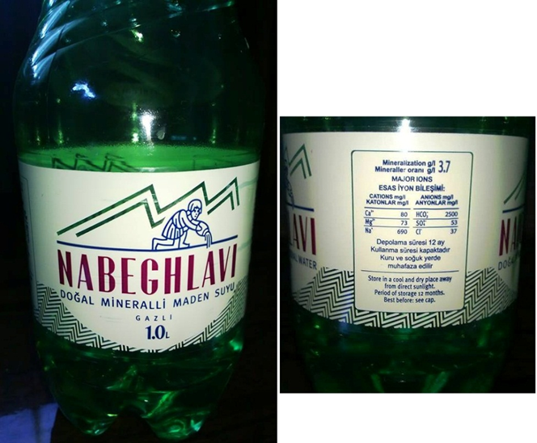
ორგანიზმისთვის საჭირო ნუტრიენტებს მიკროელემენტებად და მაკროელემენტებად ყოფენ. მაკროელემენტებს იმ ელემენტებს უწოდებენ, რომელთა ოდენობა ორგანიზმში 25 გრამიდან 1 კგ-მდეა. მათ რიცხვს მიეკუთვნება ნატრიუმი, კალიუმი, კალციუმი, ფოსფორი, მაგნიუმი, გოგირდი, ქლორი. მიკროელემენტები კი ის ელემენტებია, რომელთა ოდენობა ორგანიზმში 0.0015 გრამს არ აღემატება. ესენი გახლავთ რკინა, მანგანუმი, იოდი, თუთია, კობალტი... განურჩევლად ოდენობისა, მიკროელემენტებიც და მაკროელემენტებიც თანაბრად მნიშვნელოვანია ჯანმრთელობისთვის. ისინი სასიცოცხლო პროცესებში მონაწილეობენ და ორგანიზმის ჰომეოსტაზს (შინაგანი შემადგენლობის მუდმივობას) უზრუნველყოფენ. ამ ელემენტების მიღების საუკეთესო საშუალება საკვებია, ამიტომ რომელიმე მათგანის დეფიციტის დროს, უპირველეს ყოვლისა, სწორედ რაციონის შესწავლას და დაბალანსებას ცდილობენ. მინერალური წყლები ერთ-ერთი საუკეთესო და სასარგებლო საშუალებაა ორგანიზმის ამ ელემენტებით შესავსებად. სწორედ ამიტომ უფრო ახლო გავეცნოთ და დავადგინოთ მინერალურ წყალ „ნაბეღლავში“ მათი რაოდენობა.

Slide 8
ნაშრომში ხაზგასმით წარმოაჩინეთ:
პრობლემის გადაჭრის გზა
ფიზიკური სიდიდეების აღმნიშვნელი სიმბოლოები, ერთეულები და გამოსათვლელი ფორმულები.
ამოცანის ამოხსნისას მათემატიკურ მოქმედებათა თანმიმდევრობა და სისწორე.
მზა ცხრილში წარმოადგინე თითოეული მოქმედება შესაბამისი ამოხსნებითურთ(ცხრილში თავად განსაზღვრე სტრიქონთა საჭირო რაოდენობა).
N | განხორციელებული ეტაპი | გამოთვლა
 | მოცემულობა
 | Ca²⁺ იონების რაოდენობის(ν) განსაზღვრა 1ლ ნაბეღლავში.
 | Ca²⁺ იონების საერთო რიცხვის(N) დადგენა 1ლ ნაბეღლავში.

Slide 9
რჩევები კომპლექსური დავალებისთვის
წინასწარ განსაზღვრეთ რა მონაცემები დაგჭირდებათ საკითხის შესასწავლად.
განსაზღვრეთ, რა წყაროებიდან მოიპოვებთ ინფორმაციას. ამისათვის შგიძლიათ გამოიყენოთ:
სკოლის მე-9 კლასის სახელმძღვანელო;
ისარგებლოთ ინტერნეტ რესურსით;
მოუსმინეთ ტელესკოლის გაკვეთილებს ამ თემასთან დაკავშირებით.
ჩათვალეთ რომ მარტივი იონების და შესაბამისი ატომების ფარდობითი მასები ტოლია, ასევე ტოლია რთული იონებისა და შესაბამისი ატომთა დაჯგუფებების ფარდობითი მასები.
გაითვალისწინეთ, მინერალური წყლის იონური შედგენილობა მგ/ლ-ზეა მოცემული, გამოთვლები აწარმოე გრამებში.

Slide 10
სოლო ტაქსონომია - ნივთიერების რაოდენობა
1. პრე-სტრუქტურული დონე
სოლო ტაქსონომიის დონე
მოსწავლე საერთოდ ვერ იგებს, იყენებს შეუსაბამო, არარელევანტურ ინფორმაციას ან/და საერთოდ აცდენილია მნიშვნელობას/აზრს.
ტაქსონომიის დონის შესაბამისობა ცნებასთან
მოსწავლე ვერ ან არასწორად იაზრებს კომპლექსური დავალების პირობას, არასწორად იყენებს ტერმინებს, მასას, მოლურ მასას, ავოგადროს რიცხვს, ვერ იაზრებს კვლევის საჭიროებას და განხორციელების ეტაპებს.
2. უნისტრუქტურული დონე
სოლო ტაქსონომიის დონე
მოსწავლეს შეუძლია მხოლოდ ერთი ასპექტის გათვალისწინება და მარტივი, ზედაპირული კავშირების დამყარება. მოსწავლეს შეუძლია ტერმინოლოგიის გამოყენება, ზეპირად გადმოცემა (გახსენება), მარტივი ინსტრუქციების/ალგორითმების შესრულება; პარაფრაზირება; იდენტიფიცირება, დასახელება ან დათვლა.
ტაქსონომიის დონის შესაბამისობა ცნებასთან
მოსწავლე სწორად იყენებს ტერმინებს, შეუძლია მარტივი მოქმედებების შესრულება: მასის, მოლური მასის, ნივთიერების რაოდენობის გამოთვლა, იცის რას უდრის ავოგადროს რიცხვი, მაგრამ ვერ ამყარებს მათ შორის კავშირს.

Slide 11
3. მულტისტრუქტურული დონე
სოლო ტაქსონომიის დონე
მოსწავლეს შეუძლია რამდენიმე ასპექტის გათვალისწინება, მათ შორის არსებული მიმართებების გაგების გარეშე. მას შეუძლია თვლა, აღწერა, კლასიფიცირება, კომბინირება; მეთოდების, სტრუქტურის გამოყენება;
პროცედურების შესრულება, სხვ.
ტაქსონომიის დონის შესაბამისობა ცნებასთან
მოსწავლეს შეუძლია „ნაბეღლავი“-ს ეტიკეტზე მონაცემთა ამოკითხვა, შეგროვება. იცის მოლური მასის გამოთვლა, რას უდრის ავოგადროს რიცხვი, შეუძლია მასის და ნივთიერების რაოდენობის გამოსათვლელი ფორმულების ჩაწერა, ამყარებს მათ შორის კავშირს, მაგრამ უჭირს დააკავშიროს აღნიშნული სიდიდეები მინერალური წყლის იონურ მონაცემებთან.
4. მიმართებითი დონე
სოლო ტაქსონომიის დონე
მოსწავლეს შეუძლია გაიგოს, რა მიმართებებია რამდენიმე ასპექტს შორის, ასევე როგორ უკავშირდებიან ისინი ერთმანეთს და ქმნიან მთელს, მთლიანობას. ფორმების გაგება ქმნის სტრუქტურას და ამგვარად აქვს იმის კომპეტენცია, რომ შეადაროს, დაამყაროს მიმართებები, გააანალიზოს, გამოიყენოს თეორია, ახსნას მიზეზებისა და შედეგების კუთხით.
ტაქსონომიის დონის შესაბამისობა ცნებასთან
მოსწავლეს შეუძლია ნივთიერების რაოდენობის განსაზღვრისთვის სხვადასხვა მეთოდის გამოყენება, ნაწილაკთა რიცხვის დადგენა(N), სწორად იყენებს ერთეულებს, გადაჰყავს სხვა ერთეულში, შეუძლია ეს მეთოდები შეუსაბამოს დაკვირვების შედეგად შეგროვებულ მონაცემებს და შესაბამისადსწორად დაგეგმოს კვლევა. ახსნას, თუ რატომ იყენებს ამა თუ იმ გზას.

Slide 12
5. აბსტრაქტული დონე
სოლო ტაქსონომიის დონე
მოსწავლეს შეუძლია მოცემულის/შეთავაზებულის მიღმა სტრუქტურის განზოგადება, სტრუქტურის აღქმა მრავალი სხვადასხვა პერსპექტივიდან და იდეების გადატანა ახალ სფეროში. მას შეუძლია განზოგადება, ჰიპოთეზის წამოყენება, კრიტიკა ან თეორიის ჩამოყალიბება.
ტაქსონომიის დონის შესაბამისობა ცნებასთან
მოსწავლეს შეუძლია მეთოდი შეუსაბამოს შეგროვებულ მონაცემებს და შესაბამისად სწორად დაგეგმოს კვლევა. ახსნას, თუ რატომ იყენებს ამა თუ იმ გზას. შეუძლია ინტრნეტით მოიძიოს ინფორმაცია მიკრო და მაკრო ელემენტების დღიური ნორმის შესახებ და შეუსაბამოს მინერალური წყალის შესაბამისი რაოდენობა. მსგავსი გამოთვლები აწარმოოს სხვა ნებისმიერი მინერალური წყლის მონაცემებზე.

Slide 13
მოსწავლეების ნამუშევრები

Slide 14
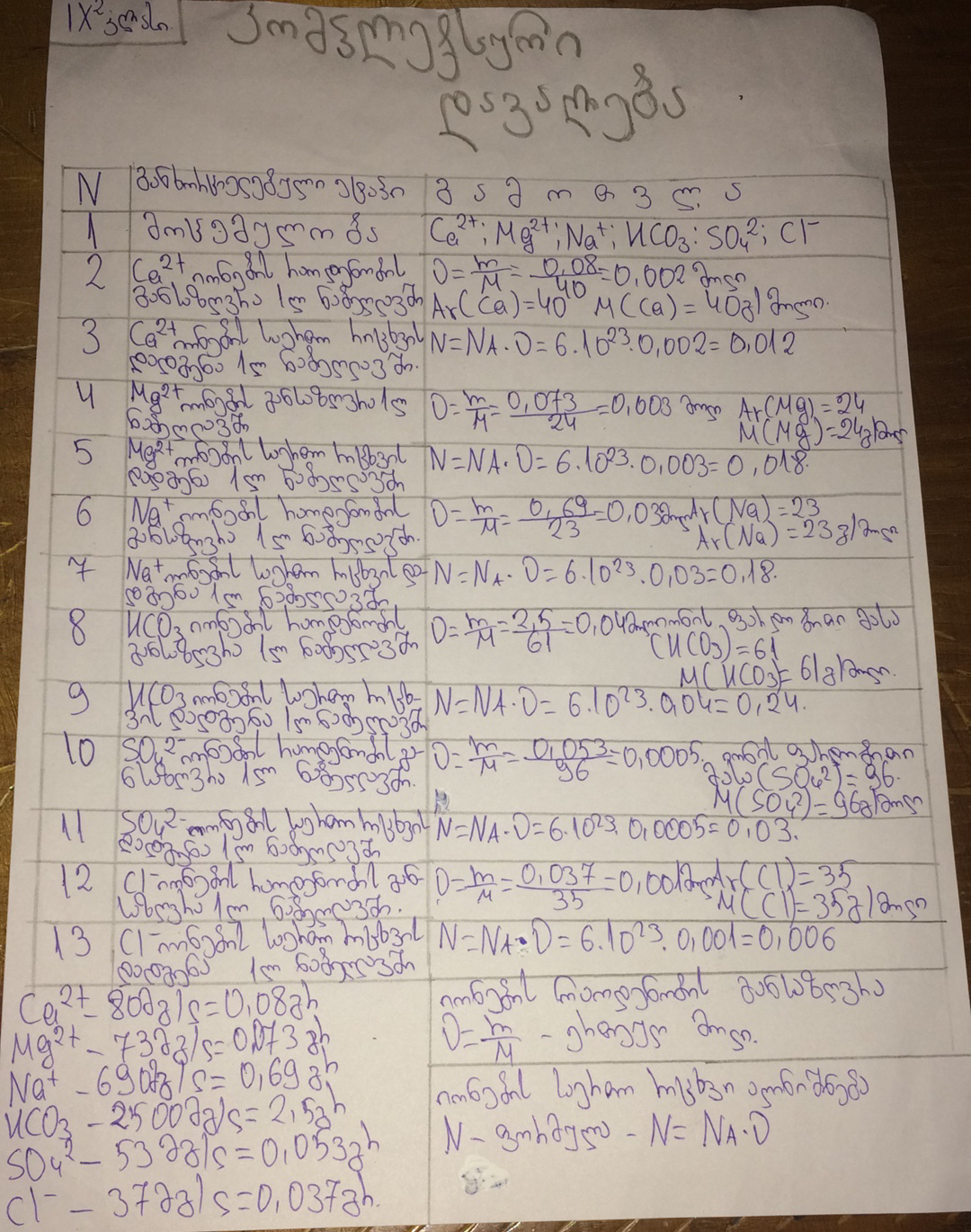
მოსწავლე N 1

Slide 15
მოსწავლის სახელი, გვარი: N1
სამიზნე ცნება კრიტერიუმი | სამიზნე ცნება: ნივთიერება
აბსტრაქტული დონე | ტაქსონომიის დონის შესაბამისობა ცნებასთან | კომენტარი
მოსწავლეს შეუძლია მოცემულის/შეთავაზებულის მიღმა სტრუქტურის განზოგადება, სტრუქტურის აღქმა მრავალი სხვადასხვა პერსპექტივიდან და იდეების გადატანა ახალ სფეროში. მას შეუძლია განზოგადება, ჰიპოთეზის წამოყენება, კრიტიკა ან თეორიის ჩამოყალიბება. | მოსწავლეს შეუძლია მეთოდი შეუსაბამოს შეგროვებულ მონაცემებს და შესაბამისად სწორად დაგეგმოს კვლევა. ახსნას, თუ რატომ იყენებს ამა თუ იმ გზას. შეუძლია ინტრნეტით მოიძიოს ინფორმაცია მიკრო და მაკრო ელემენტების დღიური ნორმის შესახებ და შეუსაბამოს მინერალური წყალის შესაბამისი რაოდენობა. მსგავსი გამოთვლები აწარმოოს სხვა ნებისმიერი მინერალური წყლის მონაცემებზე. | დავალებას ძალიან კარგად გაართვი თავი, მონაცემების საფუძველზე სწორად გაქვს შერჩეული ნივთიერების რაოდენობის დადგენის გზა, ასევე სწორია მოლური მასის და ნაწილაკთა რაოდენობის განსაზღვრა. სწორად იყენებ შესაბამის ფორმულებს, ერთეულებს, გადაგყავს საჭირო ერთეულში. ადგენ მიმართებებს მარტივი და რთული ნაწილაკების ფარდობით მასებსა და მათი იონების მასებს შორის. კარგი იქნება და გირჩევდი რომ დაინტერესდე და მოიძიო ინფორმაცია მიკრო და მაკრო ელემენტების დღიური ნორმის შესახებ. ამის საფუძველზე კი შენს მიერ დადგენილი მინერალური წყალის მონაცემებით განსაზღვრო დაახლოებით რა რაოდენობით იქნება სასურველი რომ მიიღოს ის ადამიანმა დღეში.

Slide 16
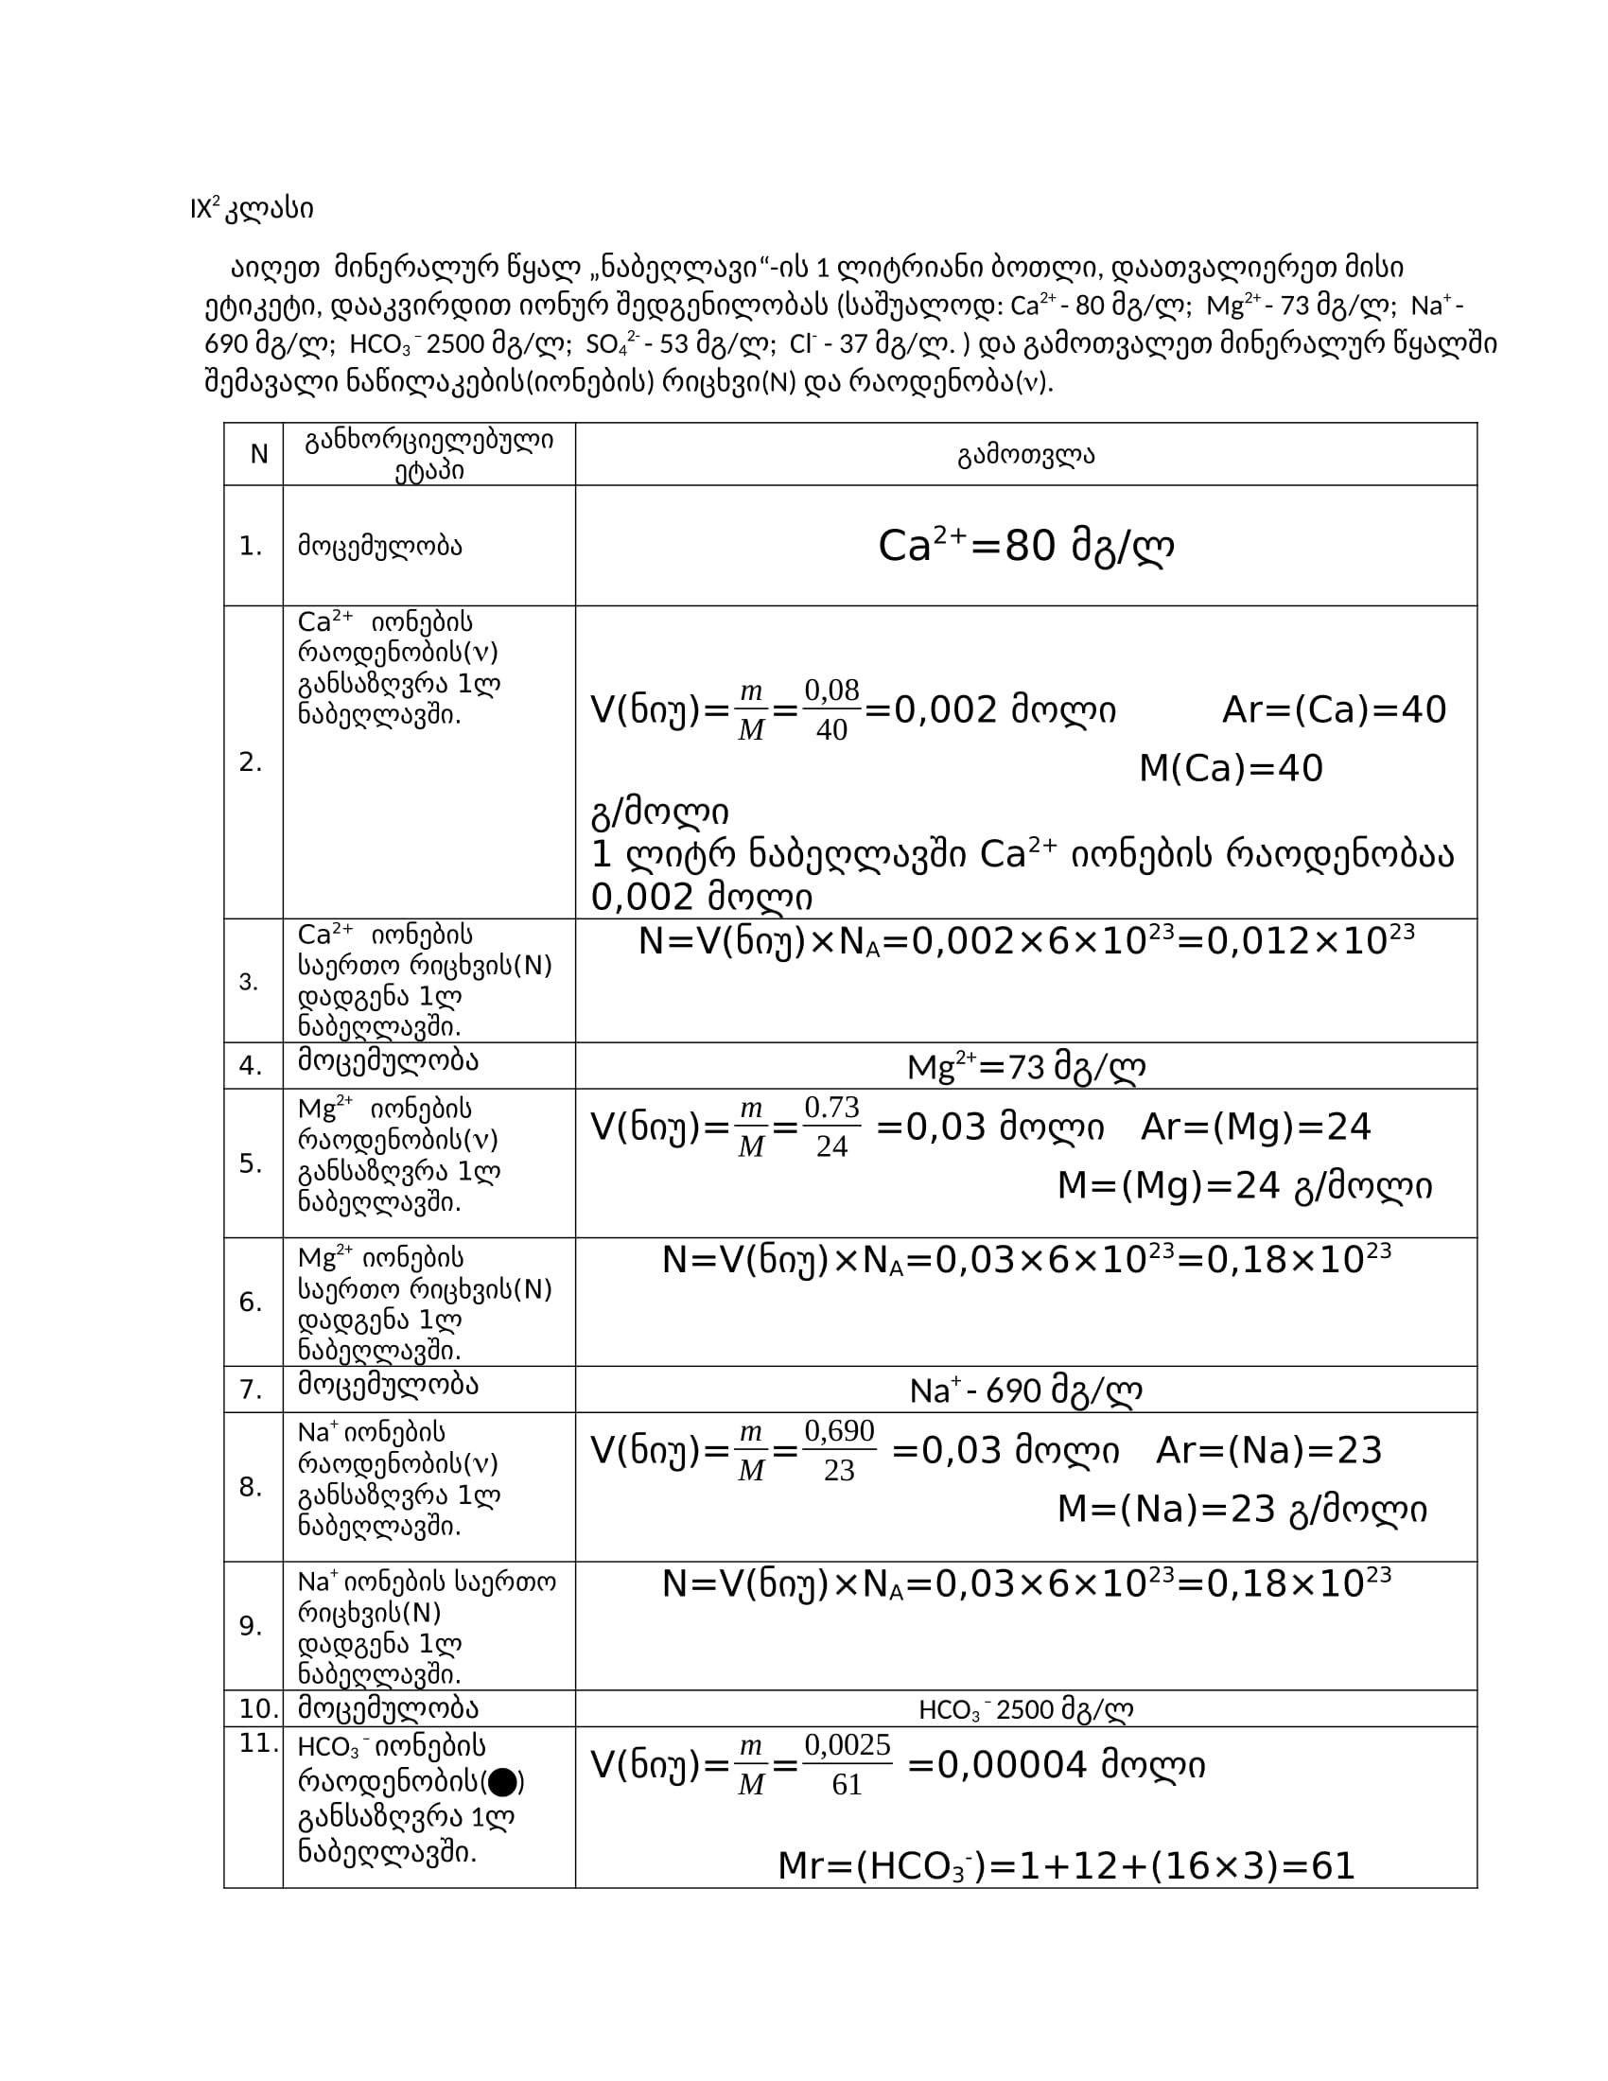
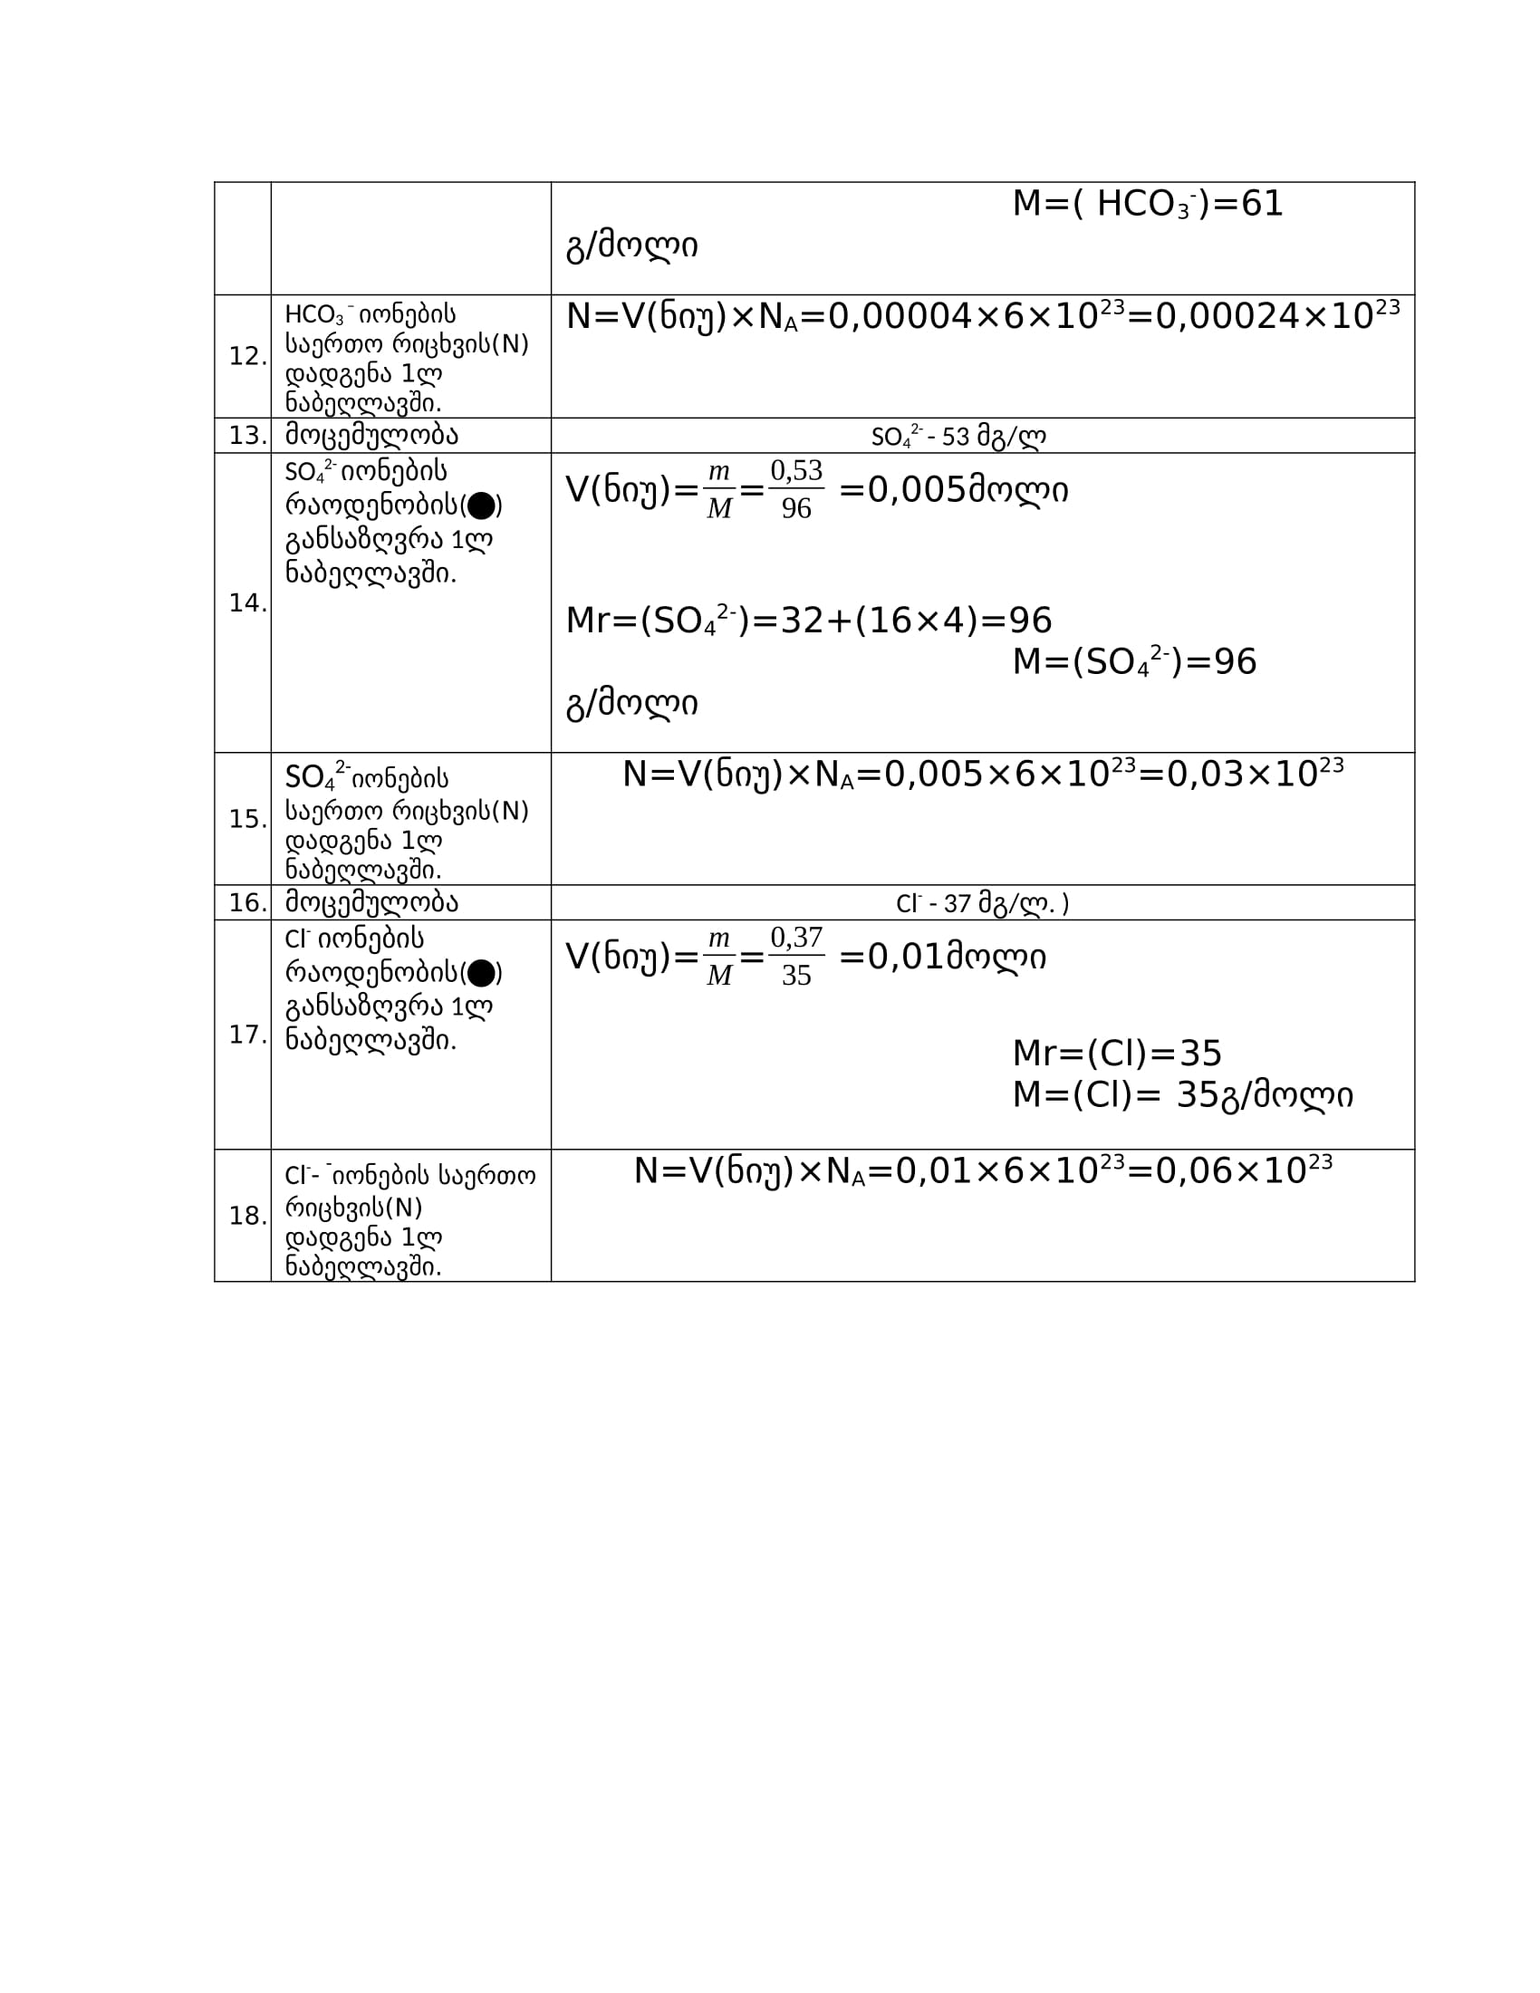
მოსწავლე N 2

Slide 17
მოსწავლის სახელი, გვარი: N2
სამიზნე ცნება კრიტერიუმი | სამიზნე ცნება: ნივთიერება
მიმართებითი დონე | ტაქსონომიის დონის შესაბამისობა ცნებასთან | კომენტარი
მოსწავლეს ესმის განსახილველი საკითხის არსი; ხედავს ურთიერთმიმართებებს საკითხთან დაკავშირებულ არსებით სტრუქტურულ ერთეულებს შორის. | მოსწავლეს შეუძლია ნივთიერების რაოდენობის განსაზღვრისთვის სხვადასხვა მეთოდის გამოყენება, ნაწილაკთა რიცხვის დადგენა(N), სწორად იყენებს ერთეულებს, გადაჰყავს სხვა ერთეულში, შეუძლია ეს მეთოდები შეუსაბამოს დაკვირვების შედეგად შეგროვებულ მონაცემებს და შესაბამისად სწორად დაგეგმოს კვლევა. ახსნას, თუ რატომ იყენებს ამა თუ იმ გზას. | დავალებას ერთი მხრივ კარგად გაართვი თავი: არსებული მონაცემების საფუძველზე შეგიძლია საჭირო ფიზიკური სიდიდეების ფორმულებისა და ერთეულების შერჩევა, მონაცემთა ჩასმა და გამოთვლა, ყურადღებით იყავი ერთი ერთეულის მეორეში გდაყვანისას, რადგან ამან შესაძლოა საბოლოო შედეგის შეცდომა გამოიწვიოს. კარგი იქნება თუ კიდევ ერთხელ დაკვირვებით გადახედავ შენს დავალებას, დააკვირდები შენს შეცდომებს და გაიმეორებ ნასწავლ მასალას ამასთან დაკავშირებით. ასევე სხვადსხვა საშუალებებით გაეცნობი ინფორმაციას მიკრო და მაკრო ელემენტების ორგანიზმისათვის საჭიროებაზე და მათ საკვებ პროდუქტებში შემცველობაზე.

Slide 18
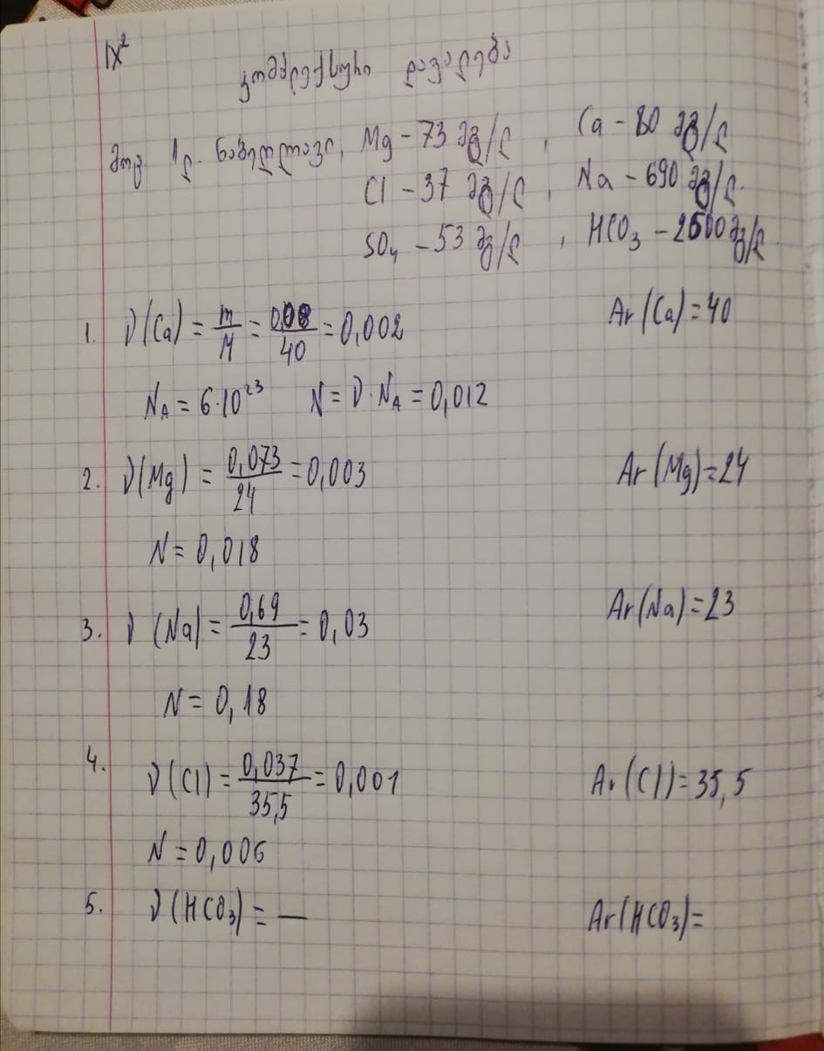
მოსწავლე N 3

Slide 19
მოსწავლის სახელი, გვარი: N3
სამიზნე ცნება კრიტერიუმი | სამიზნე ცნება: ნივთიერება
უნისტრუქტურული დონე | ტაქსონომიის დონის შესაბამისობა ცნებასთან | კომენტარი
მოსწავლეს აქვს მხოლოდ ერთი არასტრუქტურირებული ასოციაცია/წარმოდგენა განსახილველ საკითხთან დაკავშირებით. | მოსწავლე სწორად იყენებს ტერმინებს, შეუძლია მარტივი მოქმედებების შესრულება: მასის, მოლური მასის, ნივთიერების რაოდენობის გამოთვლა, იცის რას უდრის ავოგადროს რიცხვი, მაგრამ ვერ ამყარებს მათ შორის კავშირს. | დავალების პირობა ნაწილობრივ კარგად გაქვს შესრულებული, იცი ნივთიერების რაოდენობის, ნაწილაკთა რიცხვის გამოსათვლელი ფორმულები, რას უდრის ავოგადროს რიცხვი, ასევე შეგიძლია მონაცემთა ჩასმა და გამოთვლა, მაგრამ კარგი იქნება თუ ამ ყველაფერთან გამოიყენებ შესაბამის ერთეულებს, ერთმანეთისგან გამიჯნავ ფარდობით ატომურ ან მოლეკულურ მასას და მოლურ მასას. ასევე ყურადღებას გაამახვილებ იმაზე რომ მინერალური წყალი იონური შედგენილობისაა და ამას შენს დავალებაში ჩაასწორებ შესაბამისი იონური მუხტით. ასევე გადახედავ მასალას თუ როგორ გამოითვლება რთული ნივთიერების ან რთული იონის მოლური მასა. ყოველივე ამის გათვალისწინებით კი შეეცადე ხელახლა შეასრულო შენი დავალება.

Slide 20
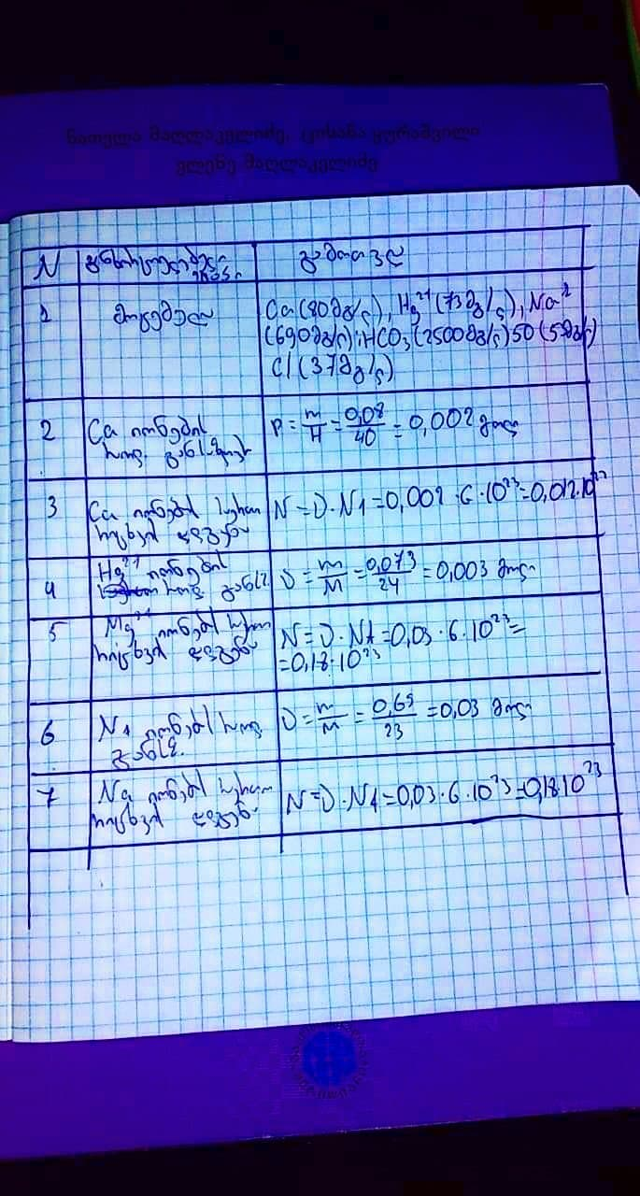
მოსწავლე N 4

Slide 21
მოსწავლის სახელი, გვარი: N3
სამიზნე ცნება კრიტერიუმი | სამიზნე ცნება: ნივთიერება
პრე-სტრუქტურული დონე | ტაქსონომიის დონის შესაბამისობა ცნებასთან | კომენტარი
მოსწავლე საერთოდ ვერ იგებს, იყენებს შეუსაბამო, არარელევანტურ ინფორმაციას ან/და საერთოდ აცდენილია მნიშვნელობას/აზრს. | მოსწავლე ვერ ან არასწორად იაზრებს კომპლექსური დავალების პირობას, არასწორად იყენებს ტერმინებს, მასას, მოლურ მასას, ავოგადროს რიცხვს, ვერ იაზრებს კვლევის საჭიროებას და განხორციელების ეტაპებს. | გიჭირს დავალების პირობის გააზრება, არასწორად იყენებ ტერმინებს, ზოგ შემთხვევაში სიმბოლოებს, როგორც ნაწილაკთა გამოსახვისას ასევე ფიზიკური სიდიდეების გამოსახვისას. ჩემი თხოვნაა ერთხელ კიდევ გადახედო მასალას, ყურადღება გაამახვილო თითოეულ ფიზიკურ სიდიდეზე, მათი გამოსახვის საშუალებებზე ყოველივე ამის გათვალისწინებით კი შეეცადე ხელახლა შეასრულო შენი დავალება.

Slide 22
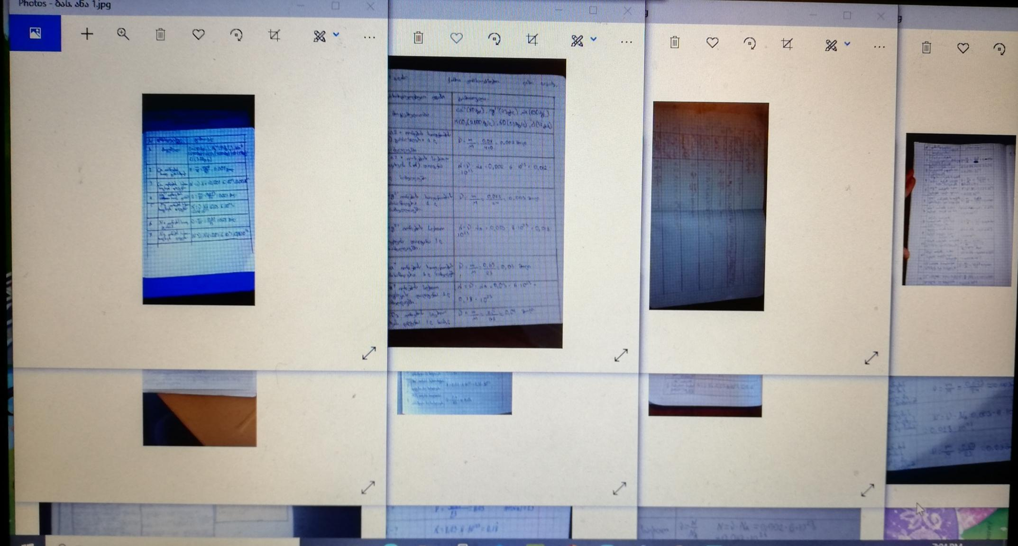
მოსწავლეთა ნამუშევრები

Slide 23
კითხვარი-გამოკითხვა მოსწავლეებისათვის
(გამოკითხვაში მონაწილეობა მიიღო 32 მოსწავლემ)
მოგეწონა თუ არა კომპლექსურ დავალებაზე მუშაობა?
რა სირთულეს წააწყდი ამოცანებზე მუშაობისას?
რა უპირატესობა აქვს კომპლექსურ დავალებებზე მუშაობას, გამოკითხვის სხვა საშუალებებთან შედარებით?
ზოგადად რომელი ტიპის შემაჯამებელი დავალებაა შენთვის უფრო მისაღები?
გსურს თუ არა კიდევ გქონდეს კომპლექსური დავალებები ქიმიაში?
როგორ ფიქრობ, რაში გამოგადგება კომპლექსურ დავალებებზე მუშაობისას შეძენილი გამოცდილება?

Slide 25
გმადლობ ყურადღებისთვის

